Slide 1

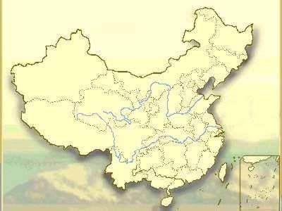
第四单元 民族团结与祖国统一
祖国统一大业
八年级下册 第13课 第14课
台湾
香港
澳门
民族区域自治制度
各民族共同发展政策
香港和澳门的回归
海峡两岸关系的改善
第四单元 民族团结与祖国统一

Slide 2
第13课
香港和澳门的回归
香港
澳门

Slide 3
篇章一：分离之痛
篇章二：统一之路
篇章三：回归之喜

Slide 4
分离之痛 ——香港、澳门问题的由来

Slide 5
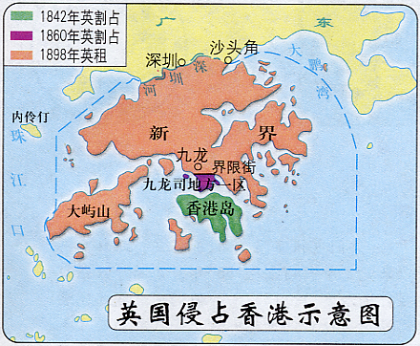

篇章一：分离之痛
香
港
问
题
的
由
来
1898年，列强瓜分中国狂潮中，英国强迫清政府签定《展拓香港界址专条》，租借“新界”，租期99年。
1860年，英国通过第二次鸦片战争，签定《北京条约》，割占九龙。
新 界
九 龙
香港岛
1842年，英国通过鸦片战争，签定《南京条约》，割占香港岛。

Slide 6
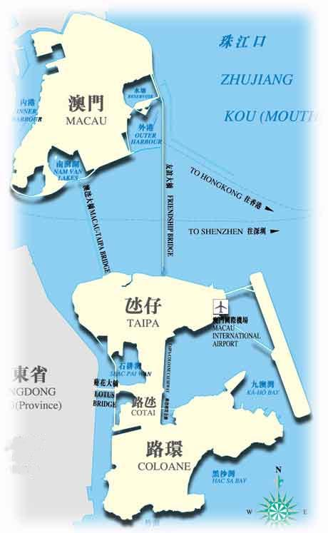
篇章一：分离之痛
澳
门
问
题
的
由
来
1553年，葡萄牙人强行进入澳门，不久又取得了在澳门的居住权。
国土割裂之痛
19世纪五六十年代，葡萄牙人先后侵占了氹（dàng）仔岛和路环岛。
1.香港和澳门分别是被哪个国家侵占的？
2.在了解被割占的过程中你有什么感受？

Slide 7
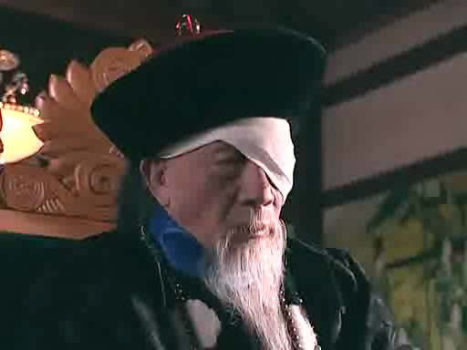
篇章一：分离之痛
请同学们看一段视频，它反映的是李鸿章在甲午战败后赴日本签定《马关条约》时的遭遇。看完后说一说你的感受。
无力屈辱之痛
弱国无外交
《走向共和》片段

Slide 8
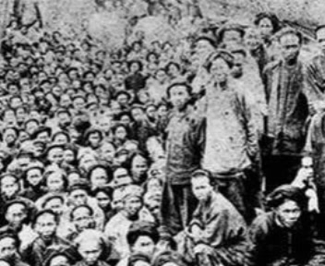
篇章一：分离之痛
香港和澳门被侵占后，还有什么让我们感到痛心的地方吗？请观看视频。
同胞受难之痛

Slide 9
统一之路 ——香港、澳门回归祖国的条件

Slide 10
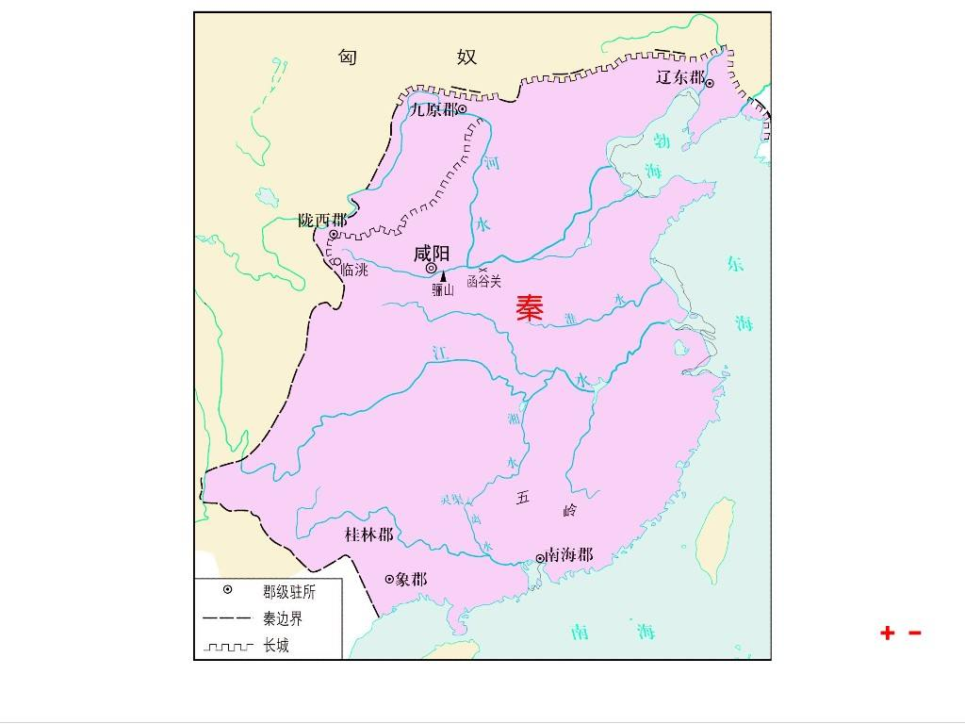
篇章二：统一之路
统一之路
条件一
秦朝疆域图
秦始皇统一全国后，先后在南方建立了南海、桂林、象郡，香港和澳门隶属南海郡番禺（pān yú）县，由此开始，香港和澳门便置于中央政权的管辖之下。这说明香港和澳门自古以来就是中国领土。
有理

Slide 11
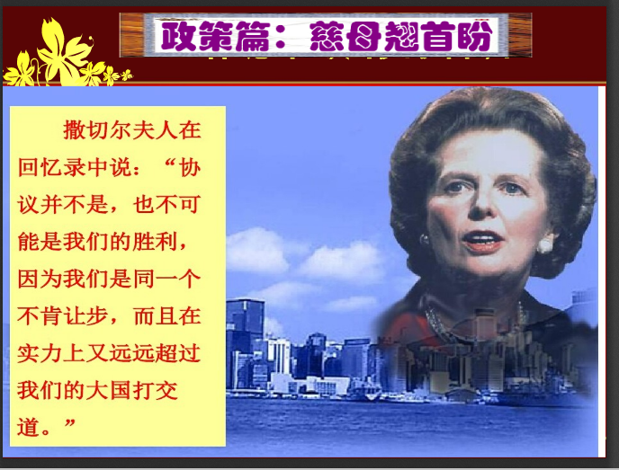
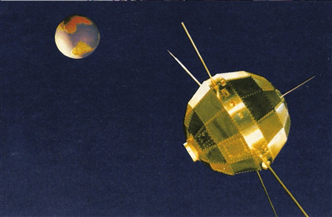
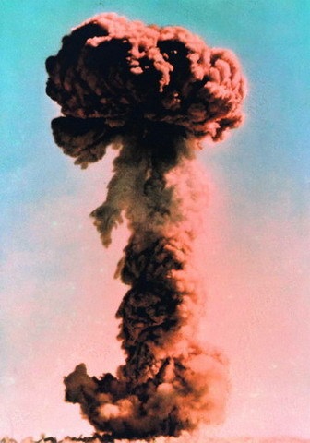
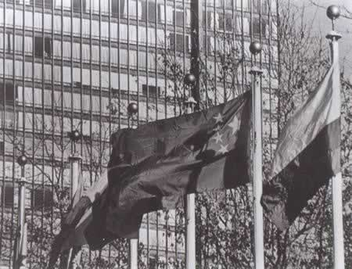
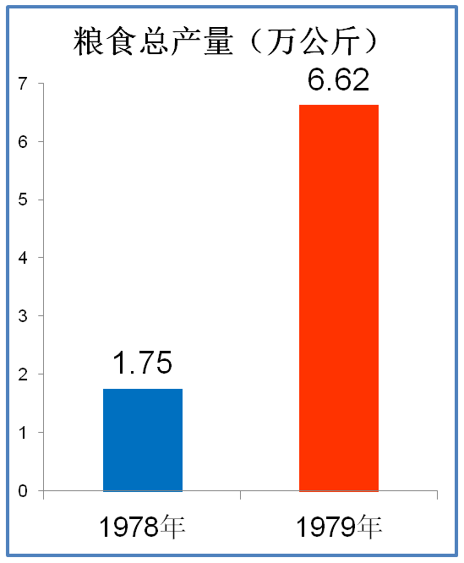
篇章二：统一之路
请看四幅图片，分析六七十年代中国的综合国力发生了什么变化？
条件二
有力
1970年发射第一颗人造卫星
1964年第一颗原子弹爆炸成功
1971年中国恢复联合国合法席位
1978年实行家庭联产承包责任制

Slide 12
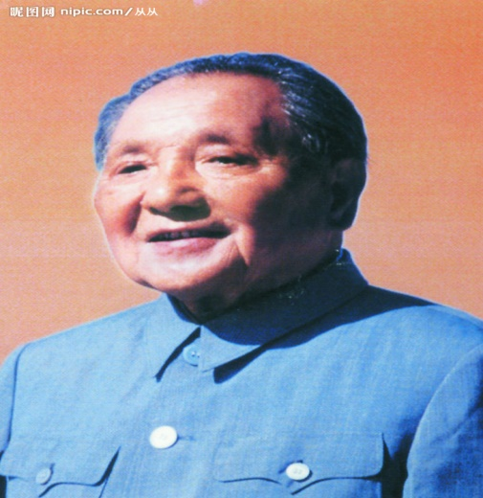
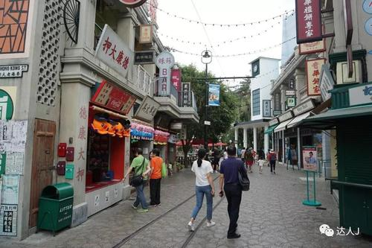
篇章二：统一之路
条件三
有法
邓小平
“我们提出的大陆与台湾统一的方式是合情合理的。统一后台湾仍搞它的资本主义，大陆搞社会主义，但是是一个统一的中国。一个中国，两种制度。香港问题也是这样，一个中国，两种制度”。
香港部分民众
香港长期实行资本主义制度，我们在思想文化、价值观念、生活方式等方面与祖国内地有不少差异。如果回归祖国后强行实行祖国的社会主义制度我们能适应这样的生活吗?

Slide 13
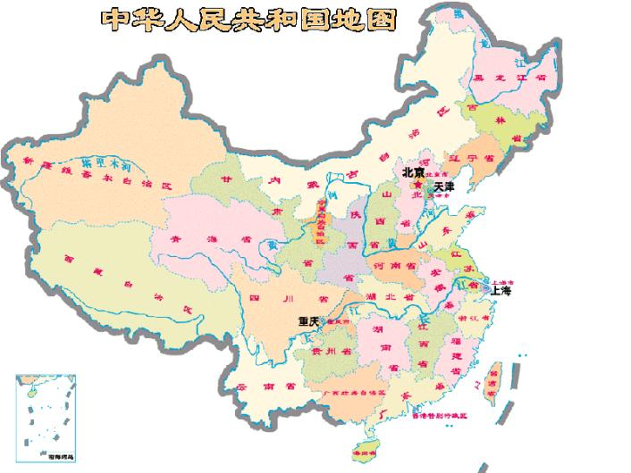
篇章二：统一之路
一国两制
“一国”：中华人民共和国
变与不变
主权变了，回到中国手中。但社会制度和生活方式不变， “马照跑、股照炒、舞照跳”。
社会主义制度
台湾
香港
澳门
资本主义制度
PPT模板下载：www.1ppt.com/moban/ 行业PPT模板：www.1ppt.com/hangye/
节日PPT模板：www.1ppt.com/jieri/ PPT素材下载：www.1ppt.com/sucai/
PPT背景图片：www.1ppt.com/beijing/ PPT图表下载：www.1ppt.com/tubiao/
优秀PPT下载：www.1ppt.com/xiazai/ PPT教程： www.1ppt.com/powerpoint/
Word教程： www.1ppt.com/word/ Excel教程：www.1ppt.com/excel/
资料下载：www.1ppt.com/ziliao/ PPT课件下载：www.1ppt.com/kejian/
范文下载：www.1ppt.com/fanwen/ 试卷下载：www.1ppt.com/shiti/
教案下载：www.1ppt.com/jiaoan/
字体下载：www.1ppt.com/ziti/

Slide 14
篇章二：统一之路
港澳回归条件有哪些？
1.香港和澳门自古以来就是中国领土（前提条件）；
2.中国综合国力的增强
（最重要条件）；
3.邓小平提出“一国两制”的构想（关键条件）。
现在时机已经成熟了，应该明确肯定的：1997年中国将收回香港。就是说，中国要收回的不仅是新界，而且包括香港岛、九龙。
——1982年邓小平
Notes:
撒切尔夫人:铁娘子.

Slide 15
回归之喜 ——香港、澳门回归祖国

Slide 16
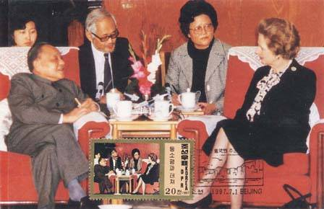
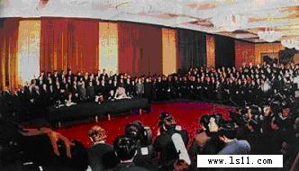
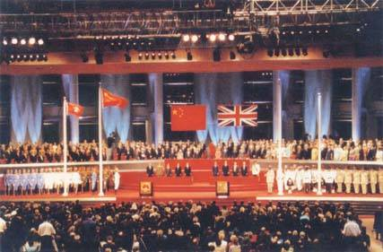
篇章三：回归之喜
香港回归
1997.7.1
1
2
3
1982年中英首次谈判
中国要求收回香港
1984年签署
《中英联合声明》
1997年7月1日
香港顺利回归

Slide 17
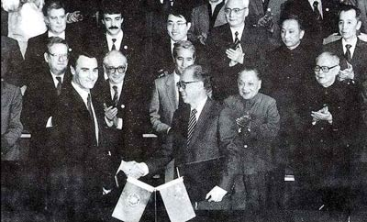
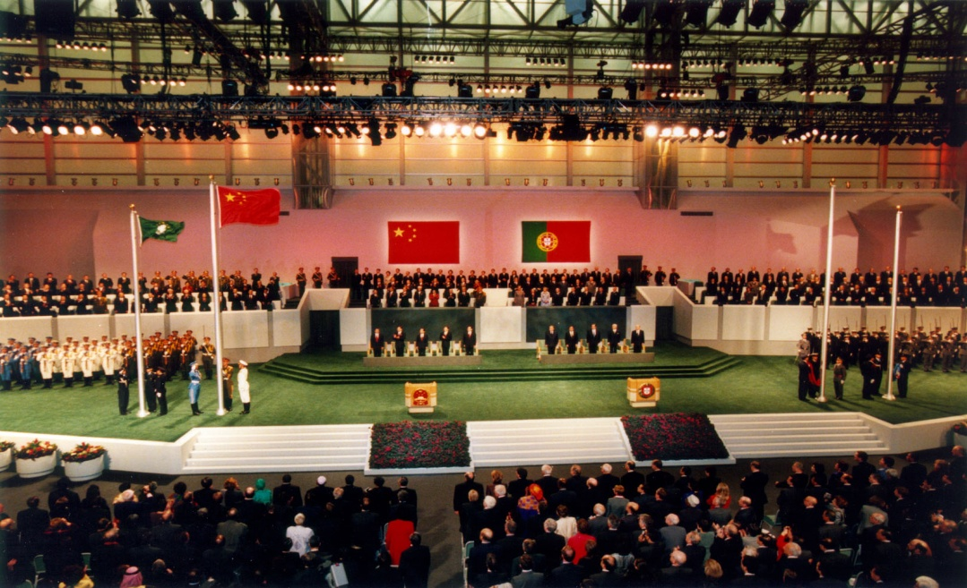
篇章三：回归之喜
澳门回归
1999.12.20
1
2
1987年4月，中葡两国签署《关于澳门问题的联合声明》
1999年12月20日，中国政府恢复对澳门行使主权

Slide 18


篇章三：回归之喜
澳门特别行政区区旗
香港特别行政区区旗

Slide 19
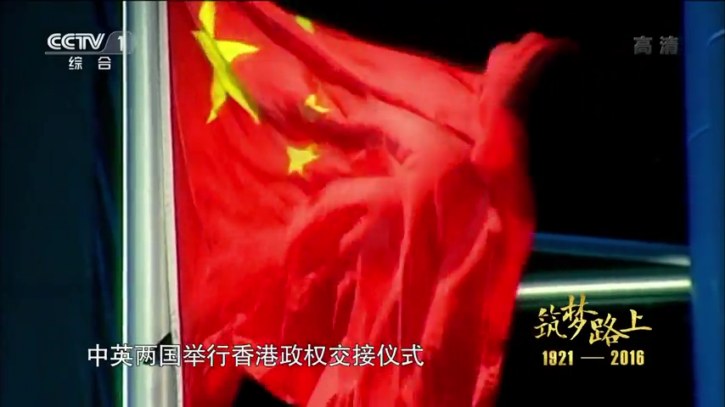
篇章三：回归之喜
观看香港回归的盛况，说说令你感触最深的是哪一片段？你的心情如何？
个
人
感
受

Slide 20
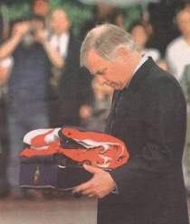
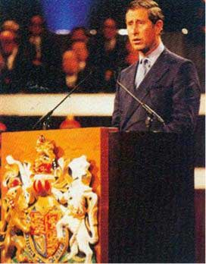
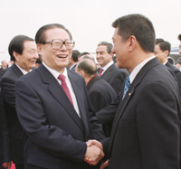
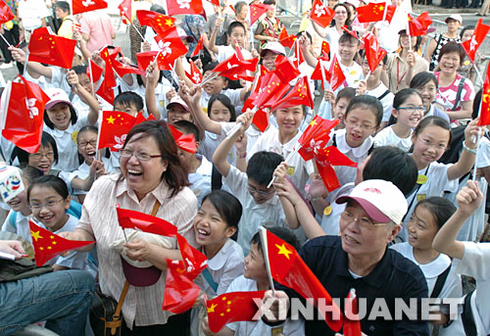
篇章三：回归之喜
大
家
表
情
末代港督：彭定康
英国王储：查尔斯王子
国家主席：江泽民
激动的人民

Slide 21
篇章三：回归之喜
为何而喜：香港和澳门的回归有什么历史意义？
材料一 中国政府对香港恢复行使主权，这是中国现代史和世界现代史的一大盛事，它一洗中国人民蒙受了一百多年的民族耻辱……它是中华民族的伟大胜利。 ——1997年《党政干部学刊》
材料二 随着今晨澳门回归仪式的结束，葡萄牙在澳门四百多年的殖民统治划上句号。西方列强欺凌中国人民的日子终结，是值得全球炎黄子孙骄傲的日子。 ——1999年《明报》
洗雪了百年国耻

Slide 22
篇章三：回归之喜
材料三 1999年12月20日零时，在雄壮的《义勇军进行曲》乐曲声中，中华人民共和国国旗和中华人民共和国澳门特别行政区区旗在这里庄严升起。从此，澳门回到祖国的怀抱，中国人民在完成祖国统一大业中又迈出重要的一步。 ——中国网
台湾
台湾
台湾
台湾
香港
台湾
澳门
图一
图二
祖国统一大业迈出了重要一步

Slide 23
小结
八年级下册 第13课
统
一
是
历
史
发
生
的
趋
势
香
港
和
澳
门
的
回
归
1.香港、澳门问题的由来
2.香港、澳门回归的条件
3.香港、澳门回归的意义

Slide 24
课后探究
台湾问题与港澳问题性质是否相同，为什么？

